Slide 1
FAB 撤廠後救貨
報告人
115/11/08
Notes:
115/11/08
Confidential

Slide 2
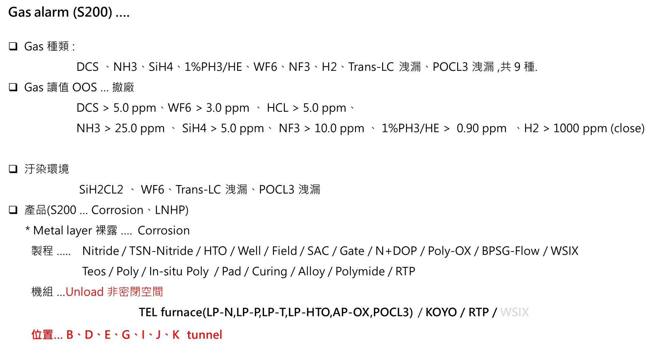

Slide 3





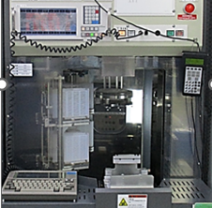
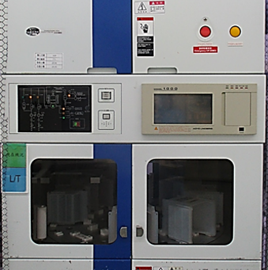
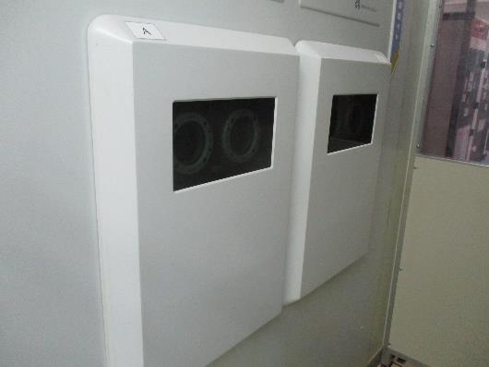

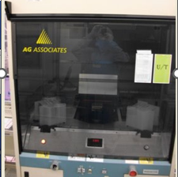
Unload 非密閉
Unload 密閉
TEL furnace
KOYO
WSIX
RTP
動作面:
Unload 端產品直接放入 Box 內蓋起來
Notes:
115/11/08
Confidential

Slide 4
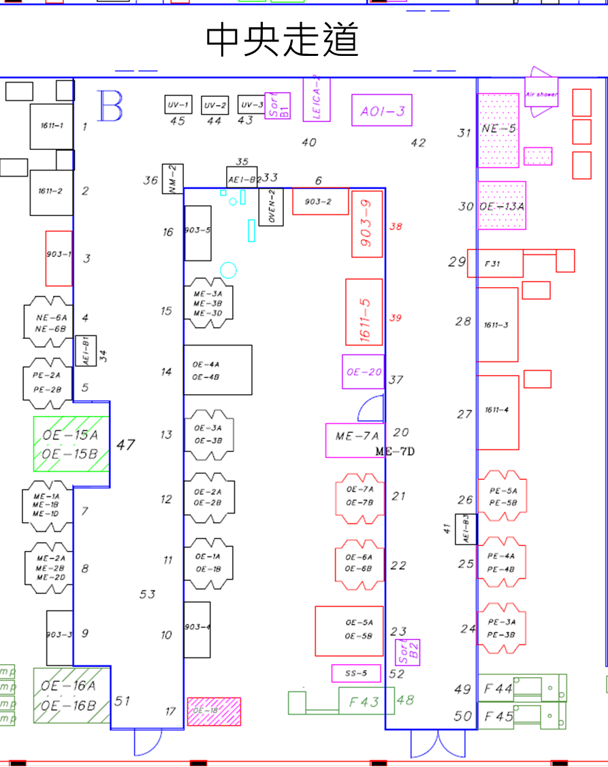




機台位置… Unload 非密閉 … B-tunnel (4 台)
FAB- 中央走道
KOYO 2台
TEL Furnace 2台
KOYO 2台
AP-Curing(F44/F45) 2台
F31(KOYO)
F44
F45
F43(KOYO)

Slide 5

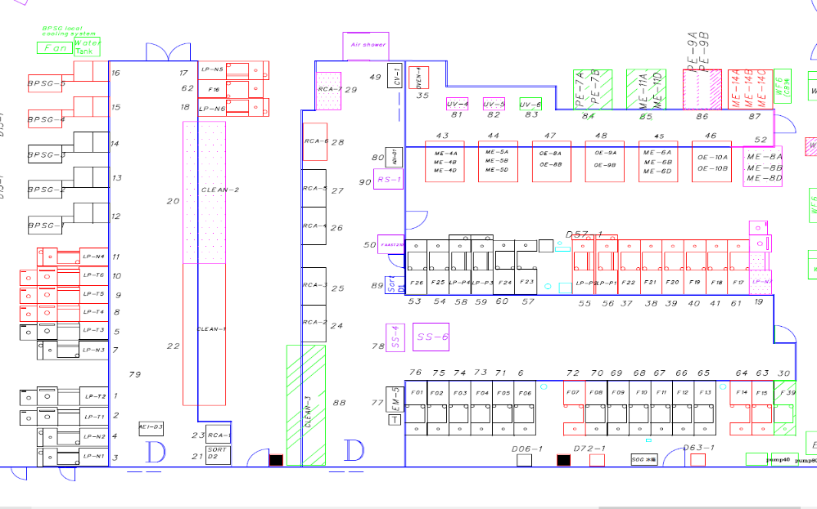



機台位置… Unload 非密閉 … D-tunnel (44 台)
TEL Furnace 44台
FAB- 3米維修走道
N5
F16
N6
LP-N 7台
LP-T 6台
LP-P 4台
AP-Field 24台
(F01~F03/F07/F15)
AP-Wheel 7台
(F04/F05/F08~F10/F11/F24)
AP-Gate 5台
(F06/F16/F18/F19/F23)
AP-Pad 5台
(F12/F14/F17F22/F26)
AP-SAC 2台
(F20/F21)
POCL3 3台
N4
T6
T5
T4
T3
N3
T2
T1
N2
N1
FAB- 中央走道

Slide 6

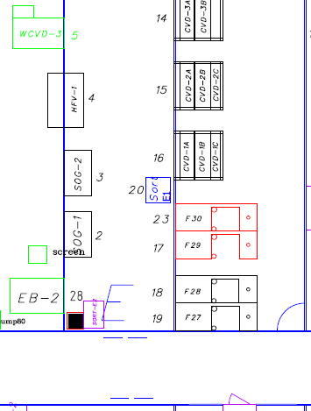


機台位置… Unload 非密閉 …E-tunnel (4 台)
TEL furnace 4台
AP-Alloy(F27/F29) 2台
AP-Curing(F28/F30) 2台
F30
F29
F28
F27
FAB- 中央走道

Slide 7
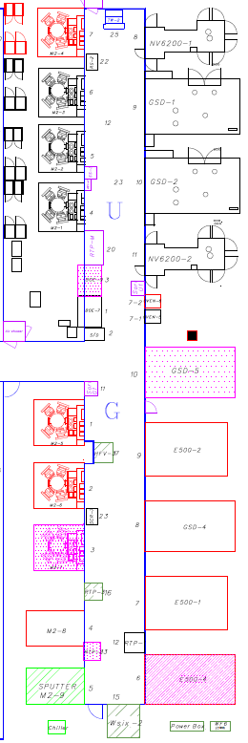




機台位置… Unload 非密閉 …G-tunnel (3 台)
RTP 3台
FAB- 中央走道
RTP-3
RTP-2
RTP-1

Slide 8
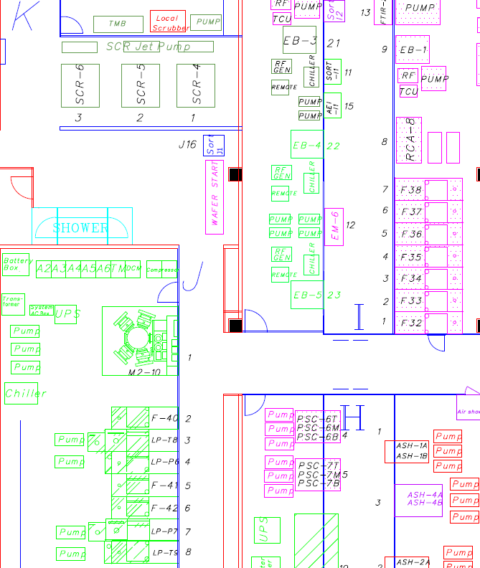


機台位置… Unload 非密閉 …I,J-tunnel (14 台)
TEL furnace 14台
LP-T 1台
LP-P 1台
LP-In-situ Poly(P7) 1台
LP-HTO(T9) 1台
AP-Poly Oxide(F32~F35) 4台
AP-BPSG Flow(F36~F38/F41) 4台
AP-Alloy(F40) 1台
AP/Wheel(F42) 1台
F38
F37
F36
F35
F34
F33
F32
FAB- 中央走道
F40
T8
P6
F41
F42
P7
T9

Slide 9
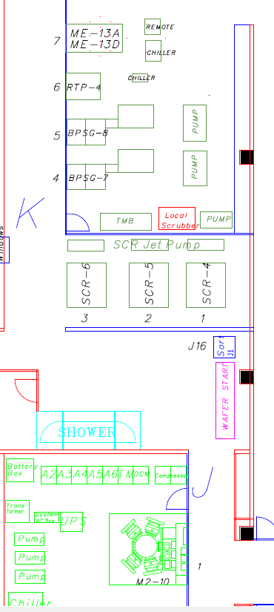

機台位置… Unload 非密閉 …K-tunnel (1 台)
RTP 1台
RTP-4
FAB- 中央走道

Slide 10
